Slide 1

入行论136课
寂天菩萨 著
索达吉仁波切 宣讲
生西法师 辅导

Slide 2

自大圣境五台山
文殊加持入心间
祈祷晋美彭措足
证悟意传求加持
顶礼本师释迦摩尼佛
顶礼文殊智慧勇士
顶礼传承大恩上师
为度化一切众生发无上殊胜的菩提心而学习

Slide 3

顶礼寂天菩萨
尽舍国政善开显
稀奇佛子行之理
弘扬佛陀教法者
寂天菩萨前顶礼

Slide 4
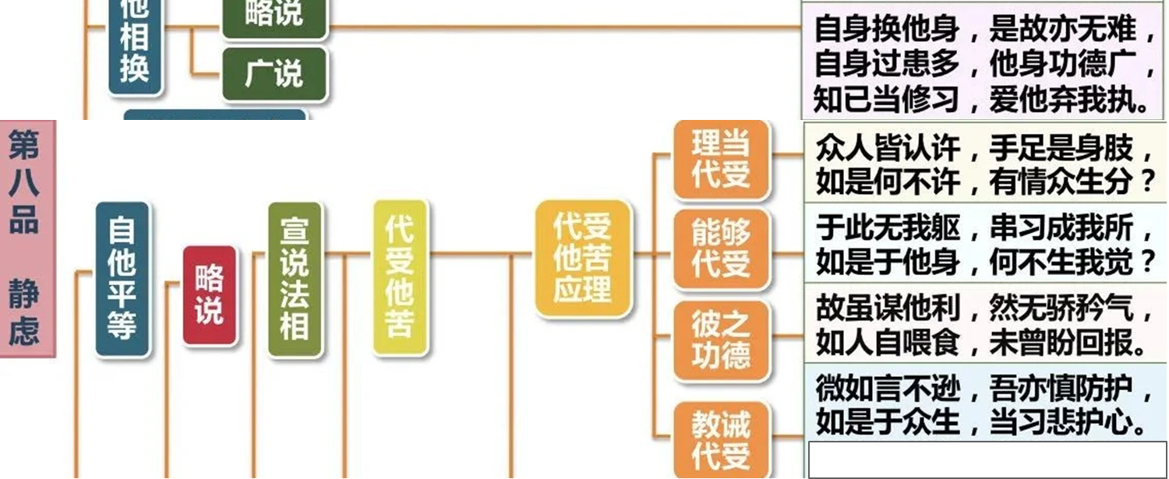
入行论135课科判

Slide 5

入行论·第136课
索达吉仁波切 宣讲
136课总义归摄
上次课我们已经学习了科判“代受他苦应理”中的“理当代受”“能够代受”“彼之功德”和“教诫代受”，本课继续学习“教诫代受”“退失不应理”“摄义”，归摄如下：
1.教诫代受。以观世音菩萨如何极度串习悲护众生为例教诫：
2.退失不应理。虽说代众生受苦极为困难，但也不能因难而退：
3.摄义。自他交换是胜妙秘密的窍诀：
皈 依

Slide 6
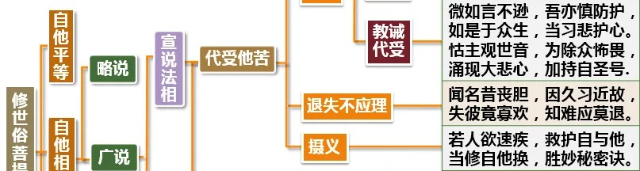
入行论136课科判

Slide 7
入行论·第136课
索达吉仁波切 宣讲
怙主观世音，为除众怖畏，涌现大悲心，加持自圣号。
（颂词1）
消文释义
由于极度串习慈悲心，怙主观世音菩萨以大悲心甚至为了消除众生小至在轮回中害怕的恐惧感，也是加持自己的名号，使得仅仅听闻到此名号，便能得到庇护。《华严经》中云：“忆念三次我之名号者，愿彼于轮回中无有恐怖感。
本颂重点
重点1.观世音菩萨如何极度串习悲护众生的？
观世音菩萨无量劫以来为利益一切众生，加持了自己的名号，就像一颗药通过加工之后具有药效，病人吃后马上会起作用一样，观世音名号跟普通人的名称截然不同，忆念的时候，千万个众生的烦恼、恐怖、痛苦同一个时间都会无余遣除。即使在众人当中产生一些怖畏，或者遇到地水火风的灾难、怨敌的危害、邪魔外道的侵损、重病降临、恐怖袭击，忆念观世音菩萨的圣号也能遣除。《华严经》云：“忆念三次我之名号者，愿彼于轮回中无有恐怖感。”
皈 依

Slide 8
入行论·第136课
索达吉仁波切 宣讲
怙主观世音，为除众怖畏，涌现大悲心，加持自圣号。
（颂词1）
《学集论》中引用《观音解脱经》也讲了很多功德，比如令诸众生离堕落怖，令诸众生离众威怖，消除堕入三恶趣的命运，遣除世间的十八种灾难等。上师在法本中还讲到：观世音菩萨始终加持非常可怜的人、烦恼深重的人，甚至极其下贱的妓女屠夫。（不只是观世音菩萨有如此的大悲护生功德，一切圆满成就了大悲菩提心的佛菩萨，也同样具有这种功德。）
重点2. 怎么样才能真正与诸佛菩萨相应？
与诸佛菩萨相应的方式多种多样，通过理论了解佛法的奥义，这样虽然有必要，但也要以虔诚心、恭敬心在诸佛菩萨面前祈祷。据各大经典所述，对观世音菩萨有虔诚信心的话，肯定修行会圆满成功，诸佛菩萨的加持不可思议。
重点3. 观世音菩萨给我们的启示是什么？
观世音菩萨的修法来自于自他相换，如果我们现在开始修持自他相换这样修下去，总有一天，我们也会像观世音菩萨一样能够寻声救苦，把救度众生的事情完完全全地放在首位。正如上师所说我们也可以这样发愿：“凡是听到我名字的人，愿他相续中生起菩提心，遣除一切恐怖。”通过这样的祈祷，总有一天我们也可以像观世音菩萨那样，令见闻接触的众生得到利益。
皈 依

Slide 9
入行论·第136课
索达吉仁波切 宣讲
怙主观世音，为除众怖畏，涌现大悲心，加持自圣号。
（颂词1）
相关教证
1. 《华严经》云：“忆念三次我之名号者，愿彼于轮回中无有恐怖感。”
2. 念诵释迦牟尼佛的名号，也有非常大的功德，《胜幢经》中说：“诸比丘，汝等若住树下，山洞、兰若……若时心生怖畏，当忆念佛陀名号，即可遣除一切违缘。”
相关公案
1. 上师列举了自己20年前讲考功德光的戒律时，在法王如意宝面前非常害怕、发抖，当时法王如意宝知道了，就让上师好好地忆念观世音菩萨。
2. 《学集论》中引《观音解脱经》讲了很多功德，比如令诸众生离堕落怖，令诸众生离众威怖，消除堕入三恶趣的命运，遣除世间的十八种怖畏。
3. 观音菩萨的化身有各种各样，有时出现在聋哑人的舞蹈上，有时候出现在高僧大德的言语中，有时候变成水声鸟声……不断地利益众生，如中国残疾人表演的《千手观音》。因为观世菩萨始终加持非常可怜的人、烦恼深重的人，甚至极其下贱的妓女屠夫。
皈 依

Slide 10
入行论·第136课
索达吉仁波切 宣讲
怙主观世音，为除众怖畏，涌现大悲心，加持自圣号。
（颂词1）
4. 上师列举了自己一生中能依止善知识，遇到这么殊胜的密法，与观音菩萨与度母还是有非常殊胜的因缘。上师受父母的影响，从小就念观音心咒，并通过许多小事获得了观世音菩萨不可思议的加持，以此因缘，始终对观世音菩萨有非常强烈的信心。
皈 依

Slide 11
入行论·第136课
索达吉仁波切 宣讲
闻名昔丧胆，因久习近故，失彼竟寡欢，知难应莫退。
（颂词2）
消文释义
若想：虽说功德巨大，也有能力，但还是极为困难。我们不应当因难而退，如果长久串习，那么就会变得轻而易举。因为通过如此的串习力，甚至与曾经闻名丧胆的众生朝夕共处，久而久之，一旦失去也会郁郁寡欢、闷闷不乐。
本颂重点
重点：虽说代众生受苦极为困难，为什么不能因难而退？
1. 从比喻来讲，比如世间当中有一个我们很害怕的人或怨敌，不要说真正看到他，有时听到名字也极其害怕。开始的时候闻名丧胆，但是如果有某种因缘，慢慢长时间接近他，最初的怖畏有可能逐渐消失，我们对他开始喜欢，也有关系发展得非常密切的情况，最后甚至导致如果生离死别要离开他的时候，就觉得非常痛苦。
2. 以比喻来对应意义也是一样的。
刚开始：学大乘要度化无量众生，布施身体财产，还要拿自己的快乐跟他人的痛苦相交换，这样的行为，乍听之下胆战心惊，很多人感到恐慌不安：“我怎么能做得到呢？独自一人求解脱不行，还要度化无量众生，不要说无量众生，度一个众生也困难，行持大乘佛法太麻烦了！”
皈 依

Slide 12
入行论·第136课
索达吉仁波切 宣讲
闻名昔丧胆，因久习近故，失彼竟寡欢，知难应莫退。
（颂词2）
后来：通过闻思和观察，经过善知识和大乘论典的引导，明白道理就是一切功德来源于利益众生，心态慢慢发生转变。到一定的时候：你会认为利益众生就是你的工作，不是利益众生的事情你不愿意做，这种发心可以成为生生世世的行为准则。
3. 不退却的窍诀：要认认真真地闻思观察道理，观察之后要多串习，串习功夫要到位。
相关教证
《修心七要》云：“报应皆归一，于众修大恩。”一切危害、不对的全部归于自己，一切恩德、对的全部归于众生。
皈 依

Slide 13
入行论·第136课
索达吉仁波切 宣讲
闻名昔丧胆，因久习近故，失彼竟寡欢，知难应莫退。
（颂词2）
相关公案
1. 法王如意宝讲了他上小学时的一个同学康忠，法王如意宝天天被他欺负，以至于听到他的名字就特别害怕。后来法王如意宝跟他打过几次架，反而关系好了。后来还经常想他，没有他心里不快乐，专门人写信叫他来。
2. 学院里有些高僧大德刚来学院的时候，很多人自私自利的心特别强，但学了一段时间后，发现一味希求自己的利益是不合理的，对来世解脱也没有意义，一定要帮助众生。如果对众生没有利益，心里就会闷闷不乐。
3. 很多人都说学院的RA桑管家很可怕，但后来上师与他一起负责修坛城宾馆，接触后觉得他好像特别慈悲，后来法王如意宝还拿一尊文殊菩萨专门去看他。
皈 依

Slide 14
入行论·第136课
索达吉仁波切 宣讲
若人欲速疾，救护自与他，当修自他换，胜妙秘密诀。
（颂词3）
消文释义
想迅速救护自己与他众脱离一切痛苦之人应当修行自他相换这一对非法器保密的胜妙窍诀。
本颂重点
重点：为什么说自他交换是胜妙秘密的窍诀？
1. 首先，“胜妙”是指佛果、菩萨道、资粮道、加行道，它们都是通过自他相换的菩提心才能够产生，所以说是胜妙的。具体来说，真正能够速疾救护自他的、最理想的办法就是成佛，只要成了佛，自己的问题就可以解决，也有最大的能力帮助众生，所以成佛是救度自他的一种最迅速的方法，而怎么才能快速成佛呢？从因上观察就是自他相换的菩提心。因此，精进串习自他相换，即可迅速获得二利。
其次，华智仁波切在《大圆满前行引导文》中说过：“自他相换菩提心一度于相续中能生起者，即能净除多劫罪障，圆满广大福智资粮，当成解脱恶趣、恶生、邪堕生处。”在所有法门中，哪有比这更殊胜呢？
皈 依

Slide 15
入行论·第136课
索达吉仁波切 宣讲
若人欲速疾，救护自与他，当修自他换，胜妙秘密诀。
（颂词3）
此外，上师告诉我们：甚至当你遇到病魔、违缘，或者身体不好、无药可治时，修自他交换也能遣除。
2. “秘密”的第一个方面是针对于一些根基不成熟的人来讲，这样的修法他们没办法接受，对这类众生而言，这是一个保密的要诀，因为从他理解不了的角度讲，本来就是秘密。第二个方面是讲，如果对根基下劣或对大乘菩提心有敌意的人宣讲，他们可能会诽谤、诋毁，使这么好的修法加速隐没，所以对他们必须要保密。《妙瓶》中说：“这种教言，是修行人秘密修持的最胜要诀，不能在别人面前炫耀，而应当在相续中修炼。如果自己真正能恒毅地修持，在很短时期，自己即可得到真实地受用。
相关教证
1.《大圆满前行》中说：“哪怕相续中生起一次这样的自他交换菩提心，也能清净多生累劫的罪障，圆满广大福德、智慧资粮，从恶趣、邪见之处获得解脱。”
2. 麦彭仁波切在《二规教言》中说：“虽此大地满恶人，然自当持高尚行。”
皈 依

Slide 16
入行论·第136课
索达吉仁波切 宣讲
若人欲速疾，救护自与他，当修自他换，胜妙秘密诀。
（颂词3）
此外，上师告诉我们：甚至当你遇到病魔、违缘，或者身体不好、无药可治时，修自他交换也能遣除。
2. “秘密”的第一个方面是针对于一些根基不成熟的人来讲，这样的修法他们没办法接受，对这类众生而言，这是一个保密的要诀，因为从他理解不了的角度讲，本来就是秘密。第二个方面是讲，如果对根基下劣或对大乘菩提心有敌意的人宣讲，他们可能会诽谤、诋毁，使这么好的修法加速隐没，所以对他们必须要保密。《妙瓶》中说：“这种教言，是修行人秘密修持的最胜要诀，不能在别人面前炫耀，而应当在相续中修炼。如果自己真正能恒毅地修持，在很短时期，自己即可得到真实地受用。
相关教证
1.《大圆满前行》中说：“哪怕相续中生起一次这样的自他交换菩提心，也能清净多生累劫的罪障，圆满广大福德、智慧资粮，从恶趣、邪见之处获得解脱。”
2. 麦彭仁波切在《二规教言》中说：“虽此大地满恶人，然自当持高尚行。”
皈 依

Slide 17
入行论·第136课
索达吉仁波切 宣讲
若人欲速疾，救护自与他，当修自他换，胜妙秘密诀。
（颂词3）
相关公案
1. 法王传记里有个叫根洛的出家人，被蛇咬伤。法王得知此事后，修自他交换，当下根洛喇嘛的脚一点儿也不痛了，可是，法王的右脚却肿得很高，正是根洛喇嘛被蛇咬的位置上，并且也有毒蛇咬的伤口。上师如意宝在50岁左右时，藏地出现了特别严重的心脏病，他老人家也是发愿意自己代受。
2. 色拉寺的龙多喇嘛，修行非常好，经常见到度母本尊，有一次度母告诉他：“你如果想证悟空性，就要修持自他交换。”
3. 法王如意宝1993年去美国时发现，大多数人都学基督教，也有一些学佛教的，像美国这样的超级大国，科学军事各方面遥遥领先，尚且需要一定的信仰约束，有些国家却认为科学发展跟人的思想没有关系。
皈 依

Slide 18

入行论·第136课
索达吉仁波切 宣讲
思 考 题
1.观世音菩萨的名号，有哪些不可思议的加持力？你对观世音菩萨有信心吗？为什么？

Slide 19
入行论·第136课
索达吉仁波切 宣讲
思 考 题
2.怎么样才能真正与诸佛菩萨相应？这跟你以前的想法有何不同？

Slide 20
入行论·第136课
索达吉仁波切 宣讲
思 考 题
3.在学习《入行论》的过程中，你是怎样付出一定的时间、精力、资源的？今后有何打算？

Slide 21
入行论·第136课
索达吉仁波切 宣讲
思 考 题
4.为什么说自他交换是秘密的窍诀、甚深的窍诀？对此你是怎样修持的？

Slide 22
入行论·第136课
索达吉仁波切 宣讲
思 考 题
5.现在社会上的知识跟古代文化有何不同？你是如何看待这种现象的？

Slide 23

回 向
所南德义檀嘉热巴涅
托内尼波札南潘协将
杰嘎纳其瓦隆彻巴耶
哲波措利卓瓦卓瓦效
文殊师利勇猛智 普贤慧行亦复然
我今回向诸善根 随彼一切常修学
三世诸佛所称叹 如是最胜诸大愿
我今回向诸善根 为得普贤殊胜行
生生世世不离师 恒时享用胜法乐
圆满地道功德已 唯愿速得金刚持

